Slide 1
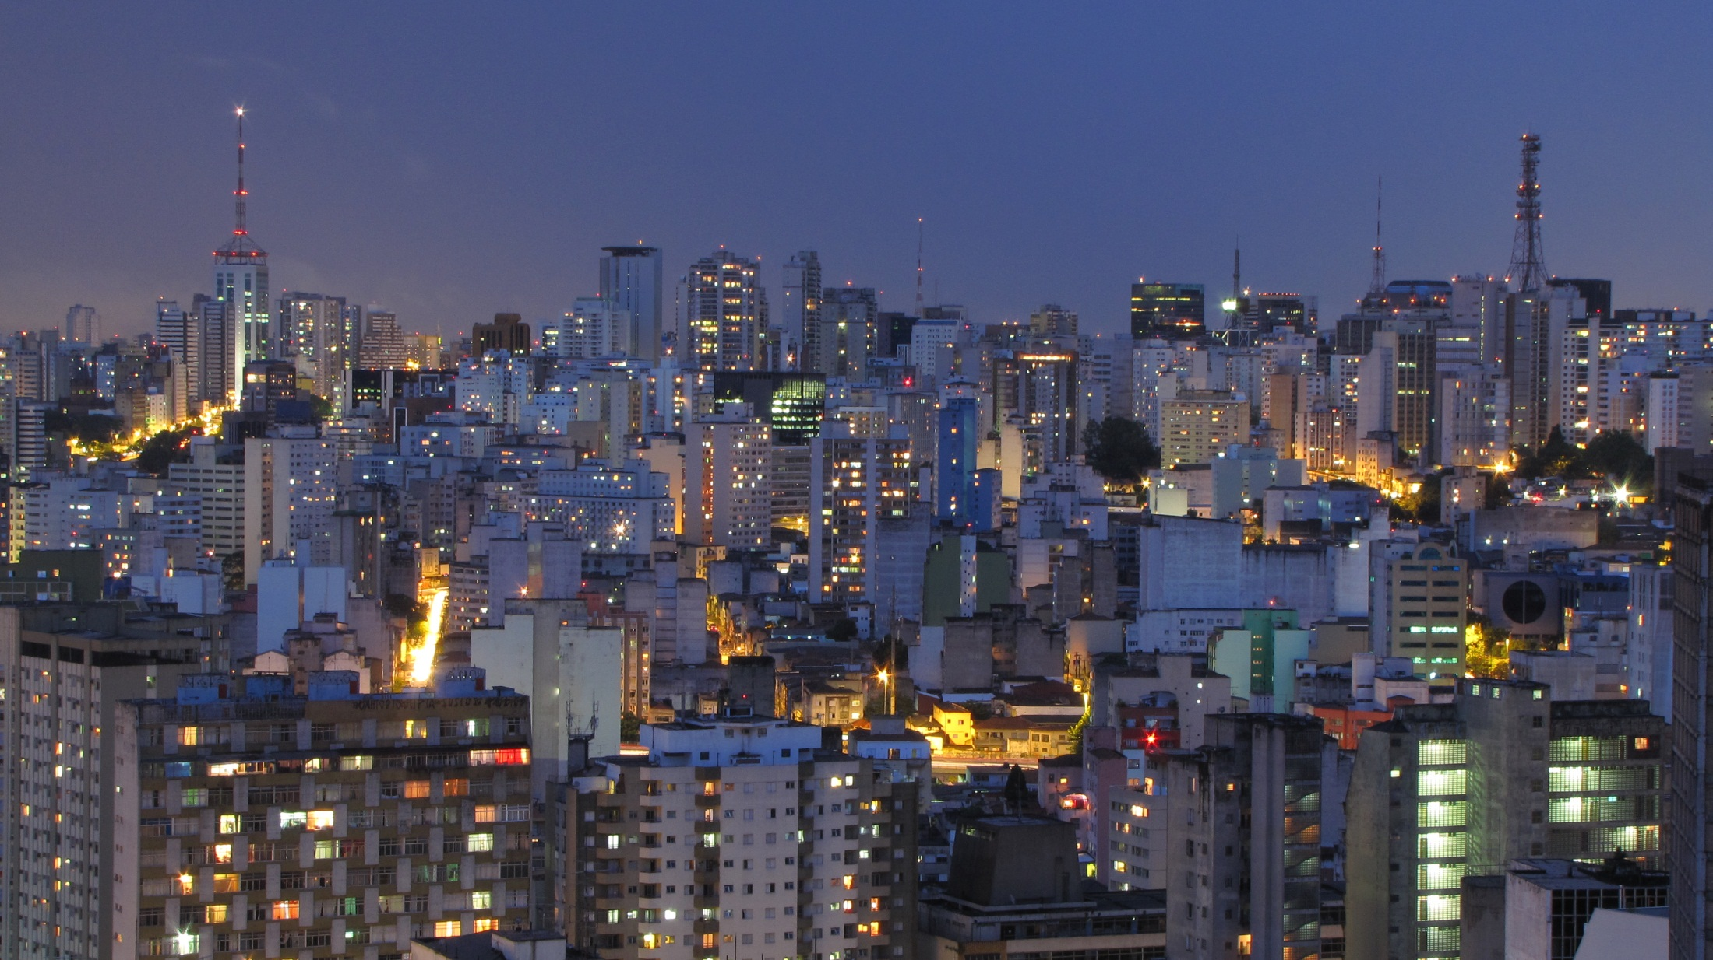
Les inégalités sociospatiales à São Paulo

Slide 2
Questions :
1- Combien y a t il d’habitants à São Paulo ?
2- A quelle place se trouve São Paulo au classement mondial ?
3- Combien en pourcentage d’habitants habitent dans les favelas ?
4- Qu’est-ce que l’IDH ?
5- Quelles raisons poussent les pauvres à quitter la ville ?

Slide 3
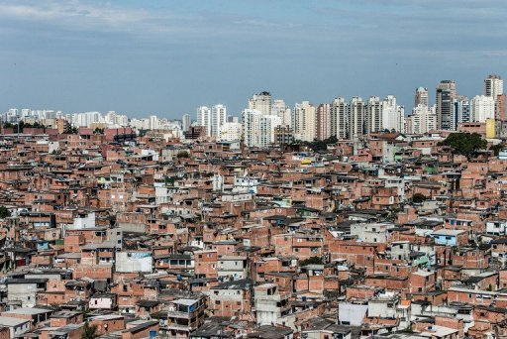
80% de la population de São Paulo
20% de la population de Sao Paulo

Slide 4
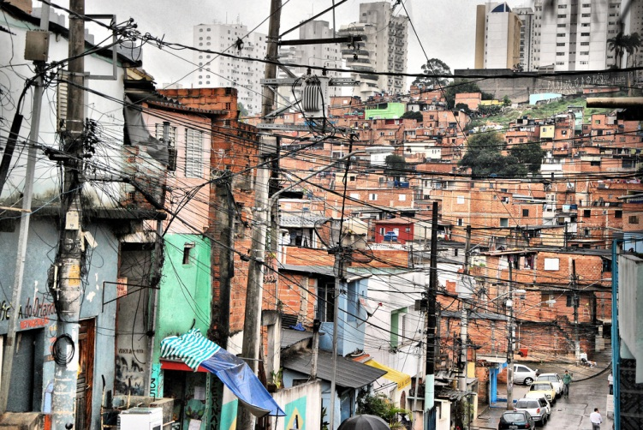

Slide 5
